Slide 1


Смарт-бета инвестирование в условиях российского рынка
Студент: Шамсутдинова Аяз Асхатович
Научный руководитель: Чернова Мария Игоревна
2022 г.

Slide 2


АКТУАЛЬНОСТЬ ИССЛЕДОВАНИЯ
Факторное инвестирование, подразделом которой является смарт-бета инвестирование, считается одним из самых актуальных направлений в финансовой науке
Смарт-бета стратегия, которая использует рыночную неэффективность как никак актуальна на российском рынке
Вечной целью инвесторов является получение высокой доходности при низких рисках, ответ на который пытается дать смарт-бета инвестирование

Slide 3
ЦЕЛИ И ЗАДАЧИ ИССЛЕДОВАНИЯ
ЦЕЛЬ ИССЛЕДОВАНИЯ:
Поиск смарт-бета стратегии на российском рынке, которая давала бы высокую доходность при низких рисках
ЗАДАЧИ ИССЛЕДОВАНИЯ:
Изучение эмпирических результатов эффективности смарт-бета стратегий на российском рынке
Разработать критерии для построения различных портфелей и методологию построения портфелей
Провести первичную обработку полученных данных
Построение портфелей и сравнение их долгосрочной доходностей
Изучение результатов и построение выводов

Slide 4
Особенности смарт-бета стратегии
Стратегия должна разорвать связь между ценой акции и ее весом в портфеле
Не должно бы какой-либо связи между тем, сколько стоит акция и тем, какой вес в портфеле она занимает
Улучшенная индексная стратегия
Включает в себя большинство преимуществ обычной индексации, таких как низкая оборачиваемость, широкое представительство на рынке, ликвидность, емкость, прозрачность, простота тестирования, низкие комиссии.
Включаются лишь факторы с высокой эффективностью в прошлом
В смарт-бета стратегию могут быть включены только факторы, которые имели высокую доходность в прошлом

Slide 5
Преимущества смарт-бета стратегии
Увеличенная доходность портфеля
Доходность портфеля выше по сравнению с обычными индексами и рынком
Диверсификация
Смарт-бета стратегии обладают диверсификацией не хуже обычных индексов
Гибкость
Больший контроль над портфелем и возможность выбора акций

Slide 6
Недостатки смарт-бета стратегии
Комиссия
Комиссия больше нежели у стандартных индексных стратегий
Риски
Увеличенные риски в погоне за увеличенными доходностями
Возможны длительные периоды низкой эффективности

Slide 7
Недостатки смарт-бета стратегии
Ложное лидерство
Факторы, которые могут лежать в основе повышенной результативности ETF по сравнению с традиционными индексами, например, индексом S&P 500, в период падения рынка могут также стать причиной собственных уникальных рисков. И эти факторы могут привести к тому, что при падении можно много потерять, а при росте заработать не настолько много.
Массовый эффект, или слишком большое количество денег, вкладываемых в стратегию.
Ранее низкая волатильность была одной из самых привлекательных характеристик smart beta стратегией. Поскольку в эти ETF устремились огромные денежные потоки, разрыв в результативности с S&P 500 сузился, и в конечном итоге, эти ETF сейчас показывают более низкие, чем индекс, результаты.
Ошибка отслеживания
ETF отслеживают простые индексы, вроде S&P 500, в целом уступая в результативности базовому индексу на величину их коэффициента расходов. Smart beta ETF часто отслеживают свои базовые показатели с превышением расходов в связи с необходимостью проводить ребалансировку этих индексов чаще.

Slide 8
Этапы создания смарт-бета стратегии для инвестора
Первым этапом при создании стратегии является построение ранкинга (Ranking). Ранкинг представляет собой сумму взвешенных риск-факторов. Риск-факторы будут выбираться потом.
Важно, чтобы каждый фактор имел положительную риск-премию и в долгосрочном периоде обыгрывал какой-либо из основных индексов. К примеру, индекс Мосбиржи. Также стоит отметить, что факторы лучше подбирать с близкой к нулю корреляцией
Вторым этапом создания портфеля является создание правил набора фильтров и других правил покупки-продажи бумаг в портфеле
Последним этапом будет покупка бумаг в портфель по данной смарт-бета стратегии

Slide 9
Этапы создания смарт-бета стратегии для исследователя
Скачиваем данные об акциях российского рынка за наибольшее количество лет с сайта:
Далее работаем с факторами, отобрав 100 компаний:
а) Equal weight
б) Fundamental Index
в) Risk efficient
г) Maximum diversification
д) Low volatility
е) Quality
Для каждой смарт-бета стратегии из пункта а)-е) отбираем лишь пул компаний
Далее составляем портфель и проверяем его доходность для каждой а)-е) смарт-бета стратегии
Далее каждая смарт-бета стратегия будет рассмотрена более подробно

Slide 10
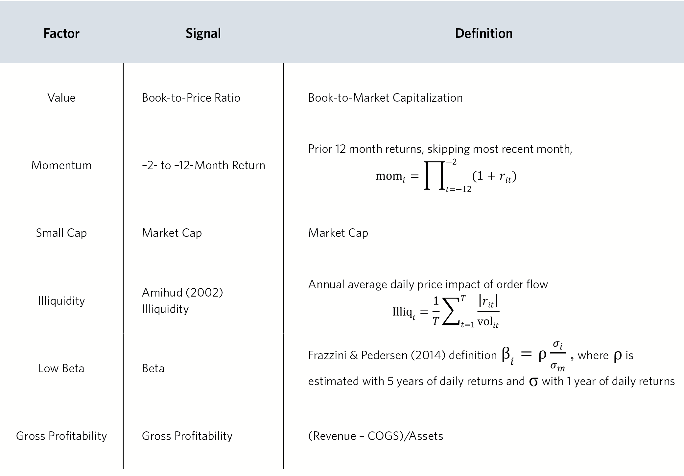
Факторные стратегии

Slide 11


Equal weight смарт-бета стратегия
Скачиваем данные по капитализации с Moex за 3 квартал 2014 года: https://www.moex.com/s26
Загружаем эти данные в Jupyter Notebook. Отбираем топ-100 компаний по капитализации.
Скачиваем данные по этим акциям на 01-07-2014 и 01-07-2021 года
Удалим акции компаний, данные которых отсутствовали в какой-то из периодов. Осталось 71 акция
Рассчитаем доходность за весь период(в %) и среднегодовую доходность

Slide 12
Low volatility смарт-бета стратегия
Скачиваем данные по капитализации с Moex за 3 квартал 2014 года: https://www.moex.com/s26
Загружаем эти данные в Jupyter Notebook
В список записываем все компании.
Скачиваем данные по этим акциям на период с 01-07-2014 по 01-07-2017 года
Удалим строки, где отсутствуют данные
Добавим столбец с лог доходностями за каждый день
Создадим новый датафрейм со стандартным отклонением, волатильностью и кол-во торгуемых дней для каждой компанией
Считаем…?
из 10

Slide 14
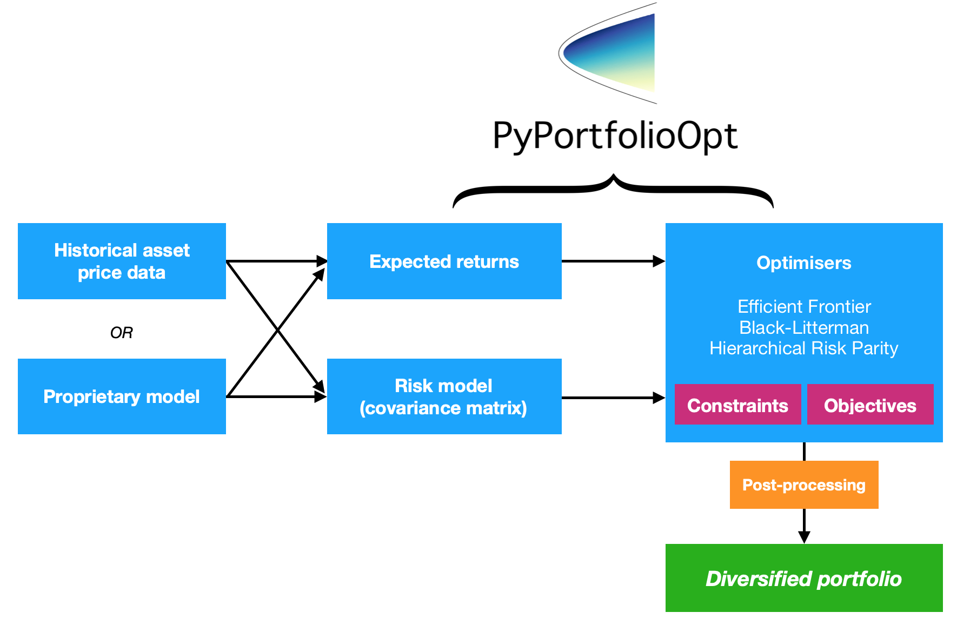
Low volatility смарт-бета стратегия
https://pyportfolioopt.readthedocs.io/en/latest/index.html

Slide 15
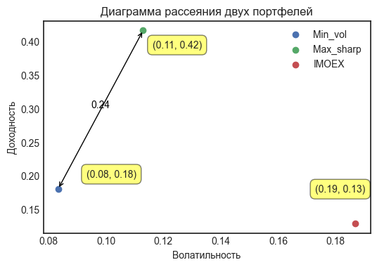
Low volatility смарт-бета стратегия
Период бурного роста акций: с 2014 по 2021
Данный график показывает, что в период бурного роста можно получить портфель с маленькой волатильностью вместе с отличной доходностью. Это портфель, при котором мы максимизируем коэф. Шарпа.
Отличие в волатильности составляет 3%, при этом у зеленого портфеля доходность в 2,3 раза выше.
Таким образом, стратегия минимальной волатильности проигрывает на периоде, когда рынки растут, т.к. зеленый портфель при маленькой волатильности показывает высокий доход

Slide 16
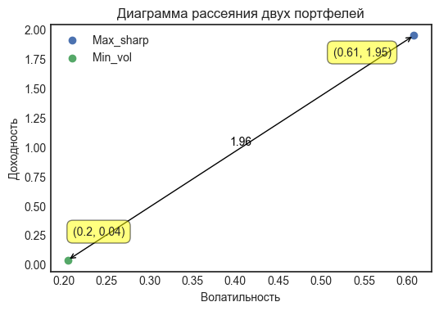
Low volatility смарт-бета стратегия
Черный лебедь российской экономики: Жесткая просадка в 2022 году
Кризисная ситуация показывает совершенно другую картину. Если стратегия минимальной волатильность нам дает около-нулевую доходность при волатильности 20%, то портфель, максимизирующий коэф.Шарпа, дает очень высокую доходность при 61% волатильности.
Т.е. при возрастании волатильности в 3 раза, мы получим рост доходности в ~49 раз

Slide 17
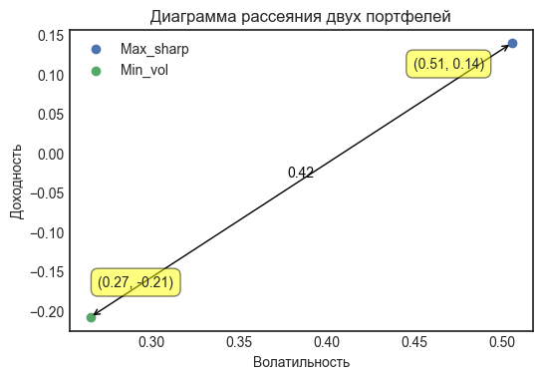
Low volatility смарт-бета стратегия
Еще один кризис: Период 2008 года
В 2008 году портфель минимальной волатильности показал уже отрицательную доходность при довольно большой волатильности.
Портфель максим. Шарпа же, при росте волатильности до 50%, показал ожидаемую доходность в районе 14%, что вновь показывает недостатки портфеля, минимизирующего волатильность.

Slide 18
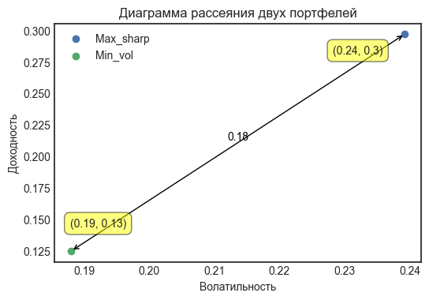
Low volatility смарт-бета стратегия
Теперь посмотрим на большой интервал, где были и подъемы, и спады экономики: с 2010 по 2023
Здесь картина немного другая. Оба портфеля имеют низкую волатильность в районе ~20%.
Но при этом и доходность не сильно отличается. Разница лишь в 17%.
Таким образом, можно сделать вывод о том, что на длинных периодах стратегия минимальной волатильности не сильно проигрывает в доходности, но и волатильность этого портфеля тоже не дает больших отличий.
Однако, все же, портфель Макс.Шарпа выигрывает, т.к. волатильность довольно близка к минимуму, а доходность выше.

Slide 19
Low volatility смарт-бета стратегия
Слайд для понимания, где конец оптимизационных решений

Slide 20
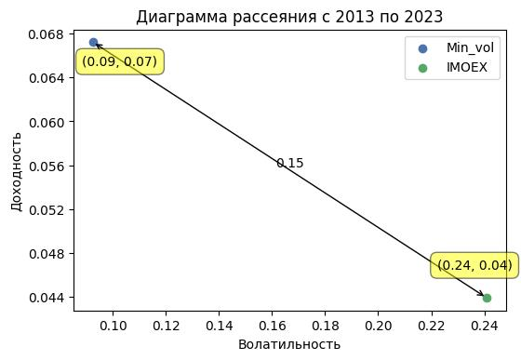
Low volatility смарт-бета стратегия

Slide 21
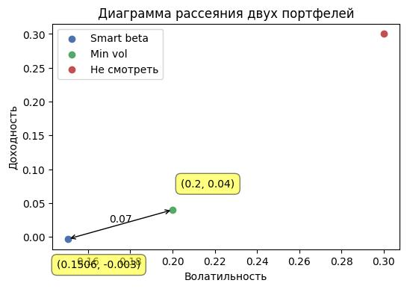
Сравнение оптимизационных решений и низкой волатильности
Черный лебедь 2022 года

Slide 22
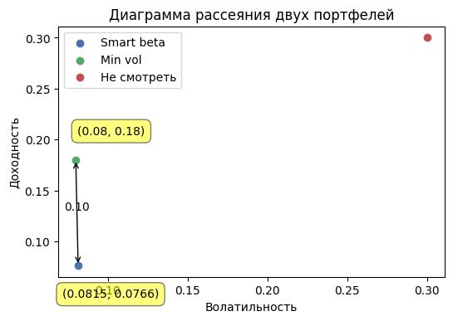
Сравнение оптимизационных решений и низкой волатильности
Период с 2014 по 2021

Slide 23
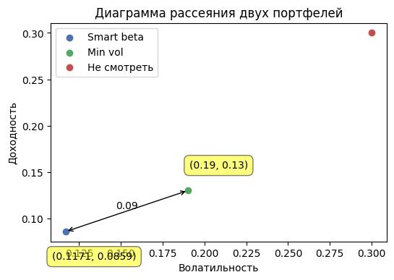
Сравнение оптимизационных решений и низкой волатильности
Период с 2010 по 2023

Slide 24
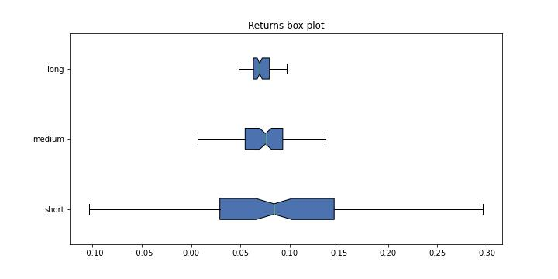
Портфель построенный на данных 2010-2023
Доходность на разных промежутках времени
Короткий период | Средний период | Длинный период
До 1 года | От 1 года до 5 лет | От 5 лет
Видно, что доходность на коротких промежутках немного больше, чем на средних и длинных. Скорее всего это связано с тем, что на длинные промежутки попадали и времена роста и падения в отличие от средних и коротких, в которых часто были только промежутки падения.

Slide 25
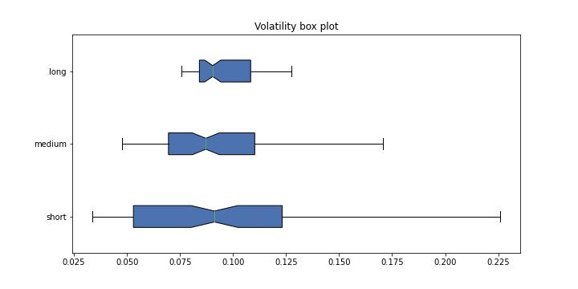
Портфель построенный на данных 2010-2023
Волатильность на разных промежутках времени
Короткий период | Средний период | Длинный период
До 1 года | От 1 года до 5 лет | От 5 лет
Волатильность на средних промежутках меньше всего. На коротких и больших же волатильность примерно одинакова.

Slide 26
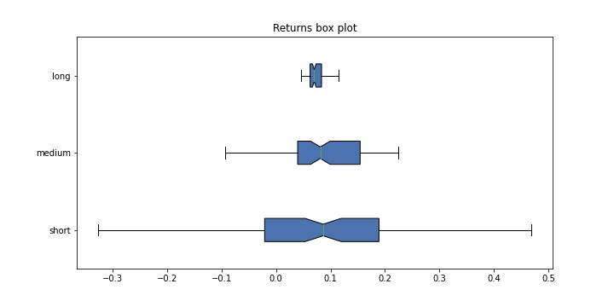
Портфель построенный на данных 2017-2023
Доходность на разных промежутках времени
Короткий период | Средний период | Длинный период
До 1 года | От 1 года до 3 лет | От 3 лет
Видно, что доходность на коротких и средних промежутках равна. На длинных немного меньше.

Slide 27
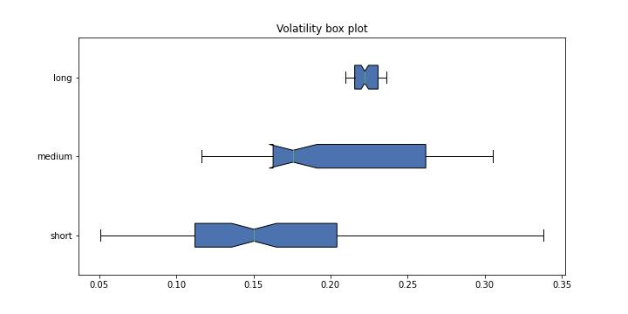
Портфель построенный на данных 2017-2023
Волатильность на разных промежутках времени
Короткий период | Средний период | Длинный период
До 1 года | От 1 года до 3 лет | От 3 лет
Здесь мы видим очень большую разницу между разными длинами промежутков. На длинной дистанции волатильность больше всего. На короткой меньше всего. С чем это связано?

Slide 28
Low volatility смарт-бета стратегия
Статья "Rebalance Timing Luck: The Dumb (Timing) Luck of Smart Beta" авторов Corey Hoffstein, Nathan Faber и Steven Braun рассматривает важный аспект инвестирования в так называемые "умные" индексы (smart beta), а именно - вопрос о том, как влияет выбор момента ребалансировки портфеля на его доходность.
Авторы исследования пришли к выводу, что выбор момента ребалансировки может оказать существенное влияние на доходность портфеля и в некоторых случаях может стать главным фактором успеха или неудачи инвестора в "умных" индексах. Они утверждают, что технические условия, в которых происходит ребалансировка, могут привести к большим различиям в результате инвестирования, даже если портфели построены по одним и тем же факторным моделям.
Авторы исследования приводят примеры, когда пассивные инвесторы в индексах сравнимой конструкции получали разную доходность за счет различий в тайминге ребалансировки. Они также обсуждают несколько методов уменьшения влияния тайминга ребалансировки на доходность, таких как использование более частых ребалансировок или применение методов, которые позволяют избежать экстремальных ситуаций.
Таким образом, основной вывод статьи заключается в том, что ребалансировка портфеля является важным аспектом инвестирования в "умные" индексы, и тайминг этой операции может оказать существенное влияние на доходность портфеля. Инвесторы должны учитывать этот фактор при выборе индексов и стратегий инвестирования, а также применять методы уменьшения влияния тайминга ребалансировки на доходность своих портфелей.

Slide 29
Low volatility смарт-бета стратегия
Статья "Rebalance Timing Luck: Momentum, Markowitz, and Smart Beta" является продолжением исследования, начатого в предыдущей статье авторов Corey Hoffstein, Nathan Faber и Steven Braun. В данной статье авторы исследуют вопрос о том, как оптимизировать ребалансировку портфеля в контексте модернизированной теории портфеля Марковица и "умных" индексов.
Авторы пришли к выводу, что моментум (momentum) - тенденция рынка сохранять свой текущий направленный тренд в будущем, может играть важную роль в оптимизации ребалансировки портфеля. Они предлагают несколько подходов к использованию моментума для определения оптимального момента ребалансировки, в том числе подход, основанный на градиентном спуске (gradient descent).
Авторы также рассматривают влияние факторных моделей на оптимизацию портфеля и утверждают, что "умные" индексы, построенные на основе факторных моделей, могут оказаться более эффективными в сравнении с традиционными индексами. Однако они также отмечают, что выбор момента ребалансировки в "умных" индексах может быть более сложным из-за большего количества параметров, которые могут влиять на ребалансировку.
Таким образом, основной вывод статьи заключается в том, что моментум может быть важным фактором в оптимизации ребалансировки портфеля в модернизированной теории портфеля Марковица и "умных" индексах. Авторы предлагают несколько подходов к использованию моментума для определения оптимального момента ребалансировки, а также обсуждают влияние факторных моделей на оптимизацию портфеля.

Slide 30
Low volatility смарт-бета стратегия
Авторы статьи предлагают несколько подходов к использованию моментума для определения оптимального момента ребалансировки:
Подход, основанный на использовании экспоненциального скользящего среднего (Exponential Moving Average, EMA), который учитывает изменение цен активов во времени. Они предлагают использовать два EMA со сдвигом по времени (например, 50-дневный и 200-дневный), и определять момент ребалансировки при пересечении цены актива и EMA.
Подход, основанный на градиентном спуске (gradient descent), который позволяет определять оптимальный момент ребалансировки для каждого актива в портфеле. Они предлагают использовать модель, которая учитывает изменение цен активов, чтобы определить оптимальный момент ребалансировки, и обновлять эту модель при каждом ребалансировке.
Оба подхода могут быть использованы для определения оптимального момента ребалансировки в зависимости от конкретной ситуации и требований инвестора.

Slide 31
Low volatility смарт-бета стратегия
Второй подход, предложенный авторами статьи, основывается на градиентном спуске (gradient descent), который позволяет определять оптимальный момент ребалансировки для каждого актива в портфеле.
Идея заключается в том, чтобы определить оптимальный момент ребалансировки таким образом, чтобы минимизировать потери портфеля в будущем. Для этого авторы используют модель, которая учитывает изменение цен активов во времени, и определяют оптимальный момент ребалансировки, обновляя эту модель при каждом ребалансировке.
Для каждого актива в портфеле авторы определяют оптимальный момент ребалансировки, который зависит от текущего значения градиента цены актива. Градиент определяется как производная цены актива по времени, и показывает, насколько быстро меняется цена актива в данный момент времени.
Авторы используют модель, которая предсказывает будущие изменения цен активов на основе текущих значений градиентов и исторических данных. Эта модель позволяет определить оптимальный момент ребалансировки таким образом, чтобы минимизировать потери портфеля в будущем.
При каждом ребалансировке авторы обновляют модель на основе новых данных о градиентах цен активов. Это позволяет адаптироваться к изменяющейся рыночной ситуации и находить оптимальный момент ребалансировки, который минимизирует потери портфеля.
Этот подход позволяет оптимизировать момент ребалансировки для каждого актива в портфеле, что может привести к более эффективному использованию моментума и улучшению результатов портфеля. Однако, его использование может быть сложным для инвесторов, не имеющих достаточного опыта в математическом моделировании и алгоритмах машинного обучения.

Slide 32
Low volatility смарт-бета стратегия
Основная проблема: Я не делаю перебалансировку портфели, из-за чего у меня лишь единожды построен портфель и получается его оценка на весь большой период, что некорректно. Должна быть перебалансировка портфеля хотя бы раз в год, чтобы можно было говорить о настоящей стратегии минимальной волатильности, ведь через год данные акции уже могут не удовлетворять условиям минимальной волатильности.
Таким образом, если не проводить перебалансировку, то корретктно оценивать лишь небольшие периоды ( до 1 года). Если же смотреть на большие периоды, то нужно дорабатывать код и модель.
Вопрос: как делать перебалансировку?

Slide 33
Low volatility смарт-бета стратегия
Новая часть. Портфель с перебалансировкой

Slide 34
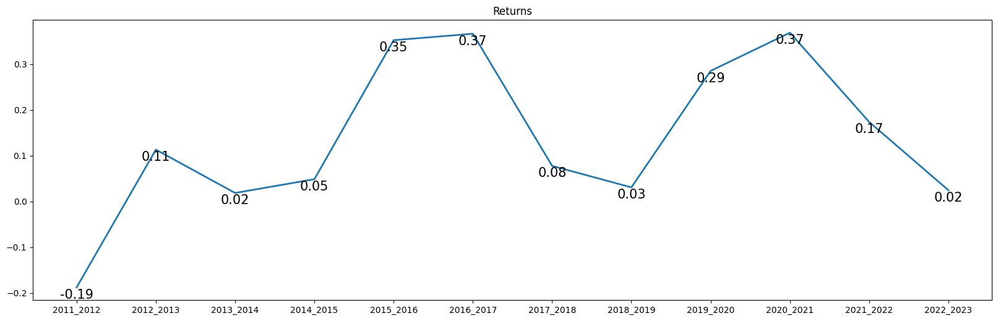
Low volatility смарт-бета стратегия

Slide 35
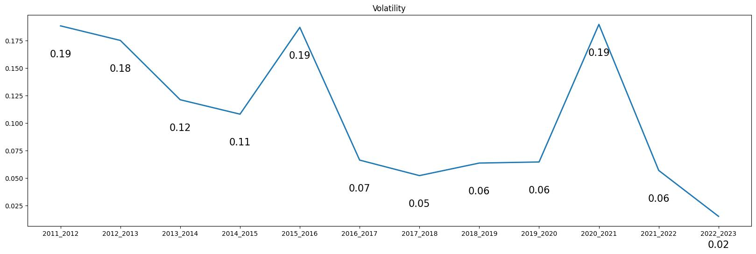
Low volatility смарт-бета стратегия

Slide 36
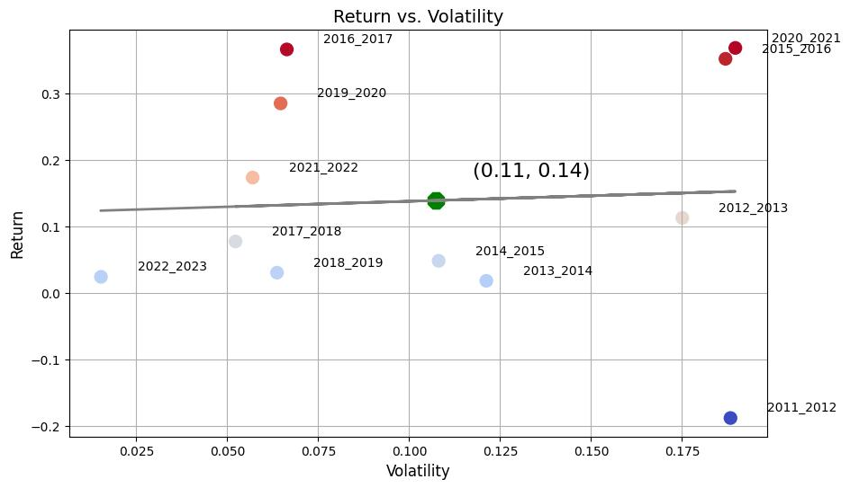
Low volatility смарт-бета стратегия

Slide 37
Low volatility смарт-бета стратегия
Провести Перекрестно-проверочный метод.
Например, тренировать портфель с 1 января 2009 по 1 января 2017 года, а затем тестироваться на периоде с 1 января 2008 года по 31 декабря 2008 года. Результативность, которую мы получим за 2008 год, не является исторически точной, поскольку классификатор был натренирован на данных, которые были доступны после 2008 года. Но историческая точность не является целью теста. Целевая задач теста состояла в том, чтобы сделать ничего не ведающую о 2008 годе стратегию предметом стрессового сценария, такого как 2008 год.
Цель биотестирования посредством перекрестной проверки не в том, чтобы получить исторически точную результативность, а в том, чтобы статистически вывести будущую результативность из ряда вне выборочных сценариев. Для каждого периода бэктеста мы симулируем результативность классификатора, который знал все, за исключением этого периода.
Реализовать другие смартбета стратегии, сравнить их доходности.
Добавить

Slide 38
Low volatility смарт-бета стратегия
Идея как улучшать смарт-бета в будущем:
Придумать стоп-лоссы. Допустим, если волатильность портфеля достигнет определенного значения. Либо если доходность станет слишком отрицательной и т.д.
Разбавлять небольшим количеством облигаций или золота и т.д.
Может быть добавлять крипту или американских акций
Можно использовать комбинированную стратегию, если это имеет логический смысл. Допустим, на 30% HRP, a на 70% - смартбета

